Slide 1
SimpleChat
Semestrálna práca z OS
(téma #14)
Matej Kurpel, 5ZI035
2008

Slide 2
Zadanie
„Chat“ pre 2 procesy, bežiace na rôznych počítačoch
Navrhnúť protokol komunikácie medzi nimi – pripojenie, rozhovor, ukončenie
Každý účastník rozhovoru vidí všetky príspevky

Slide 3
Riešenie
Kompilácia:
  gcc schat.c -o schat -Wall –lncurses
Dva režimy behu programu:
  Klient
    ./schat -c frios 56000
  Server
    ./schat -s 56000
  (ak nie je zadaný port, defaultný je 56000)

Slide 4
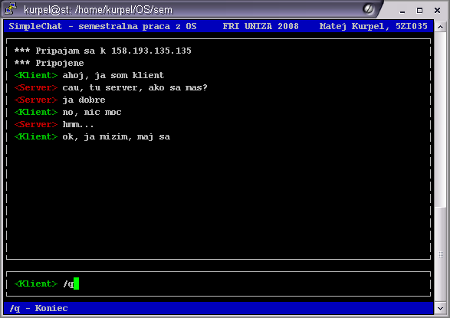
Na strane klienta

Slide 5
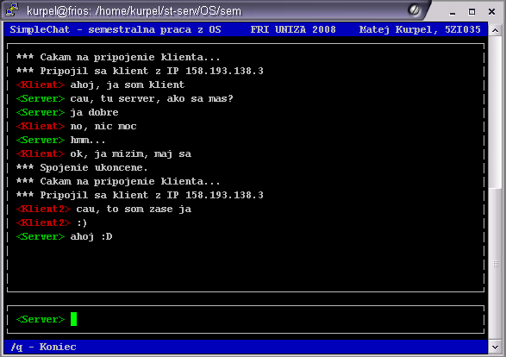
Na strane servera

Slide 6
Ako to funguje (1)
Na komunikáciu sa využívajú sockety
  IPv4 alebo IPv6 (AF_UNSPEC)
  TCP (SOCK_STREAM)
  atribút SO_REUSEADDR (u servera)
GUI – knižnica ncurses
  náhrada conio.h v unix-e
  manipulácia s oknami a I/O

Slide 7
Ako to funguje (2)
Server i klient – 2 procesy
  fork() pred začatím hlavného cyklu
  Komunikujú pomocou rúry
  Rodič číta zo socketu a zobrazuje čo prišlo zo socketu a z rúry
  Potomok čaká na vstup od užívateľa a tento vstup pošle do socketu i do rúry, aby rodič mohol našu správu zobraziť
Dôvod: čítanie zo stdin je blokujúce

Slide 8
Ako to funguje (3)
Nastavenie file descriptorov tak, aby operácie s nimi neboli blokujúce:
#include <fcntl.h>
pipe(pip);
fid=fork;
if (fid!=0)
{ // rodic
close(pip[1]); // zatvori zapisujuci koniec
fcntl(pip[0],F_SETFL,O_NONBLOCK);
} else { // potomok
close(pip[0]); // zatvori citaci koniec
fcntl(pip[1],F_SETFL,O_NONBLOCK);
}
fcntl(sockfd,F_SETFL,O_NONBLOCK); // sockfd - socket

Slide 9
Protokol komunikácie (1)
Keď sa klient pripojí k serveru, prvý začne s komunikáciou server.
  Server pošle: \x1B_1\n
  Klient prečíta \x1B_1\n a pošle: \x1B_2\n
  Server prečíta \x1B_2\n
Tým je dohodnutie klienta so serverom dokončené
Obaja vedia, že na druhom konci sa nachádza ten správny program

Slide 10
Protokol komunikácie (2)
Užívateľom posielané správy tečú rúrou i socketom vo formáte:
\x1B<[nick]>\x1B [správa]\n
[nick] je autor správy a [správa] je jeho správa
\x1B – kvôli ofarbeniu nicku

Slide 11
Protokol komunikácie (3)
Ukončenie komunikácie je možné ako z klienta, tak i zo servera
Príkaz /q v riadku pre odoslanie správy
Pošle sa:
\x1BQuit\n
Na našej strane i na protistrane sa vykonajú príslušné kroky.

Slide 12
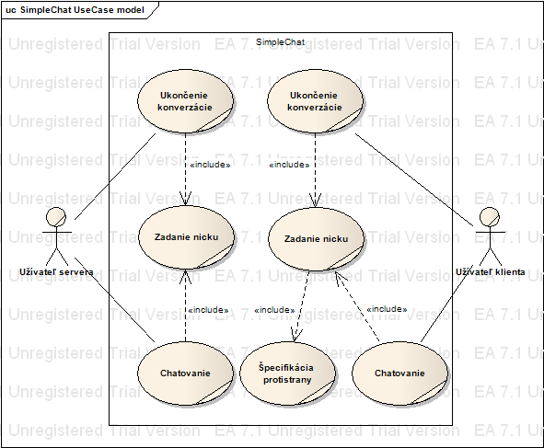
Business use-case model

Slide 13
Ďakujem za pozornosť
☺

